Slide 1
Basisgruppe
Dritter Termin

Slide 2
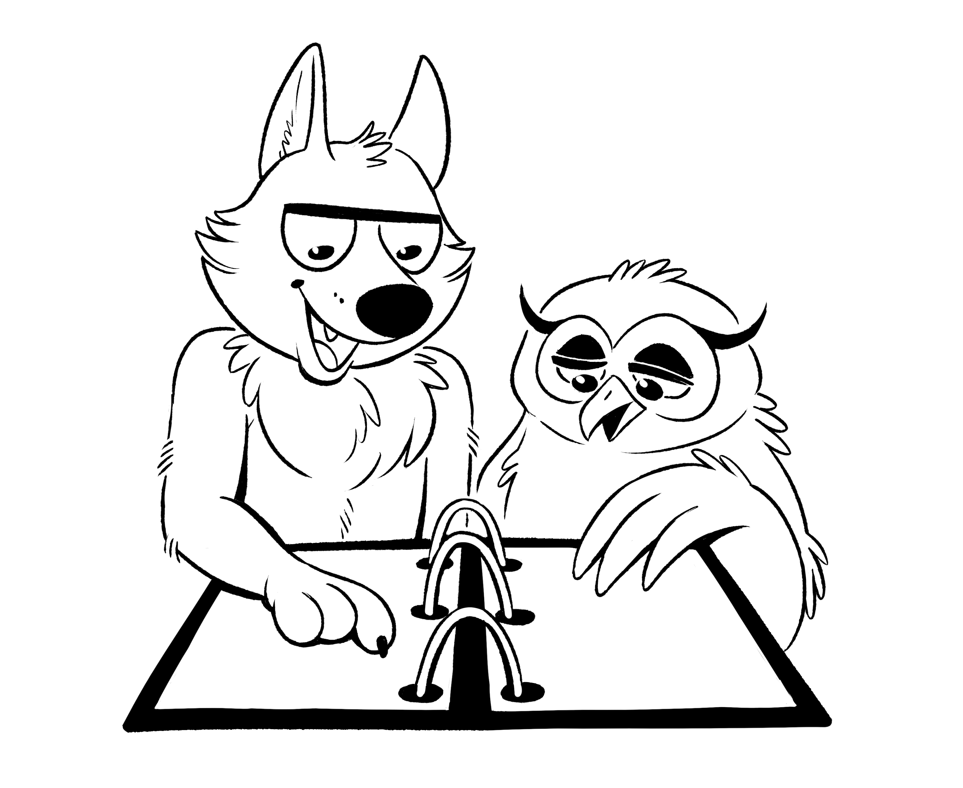
Herzlich willkommen
Hausaufgaben nachbesprechen
Unsere Gefühle verstehen
Unsere Gedanken erforschen
Mein persönliches Störungsmodell

Slide 3
Hausaufgaben
Listen dabei?
Was hat geholfen?
Was gab es an belastenden Gedanken oder Gefühlen?
Was war besonders schön?
Was sollte sich ändern?

Slide 4
Unsere Gefühle verstehen
Gefühle haben keinerlei Nutzen
Vor allem negative nicht
Die stören doch nur
Am besten sollen die weg, dann geht es mir besser
Als Mann habe ich sowieso keine Gefühle außer Hunger, Wut und Lust

Slide 5
Unsere Gefühle verstehen
Aber stimmt das? Welchen Nutzen haben denn
Trauer
Wut
Angst
Neid

Slide 6
Gefühle sind wichtige Hinweise unseres Organismus auf notwendige oder nützliche Handlungen

Slide 7
Unsere Gefühle verstehen
Gefühle schützen uns vor Gefahren
Gefühle helfen uns zu überleben
Gefühle sind kleine Helfer
Wir kontrollieren unsere Gefühle

Slide 8
Unsere Gefühle verstehen
Gefühl | Nutzen | Wahrnehmung | Verhalten
Angst
Freude
Trauer
Ekel
Ärger
Überraschung

Slide 9
Unsere Gefühle verstehen
Gefühl | Nutzen | Wahrnehmung | Verhalten
Angst | Schutz vor Gefahren | Fokus auf Bedrohung | Rückzug, Vermeidung
Freude
Trauer
Ekel
Ärger
Überraschung

Slide 10
Unsere Gefühle verstehen
Gefühl | Nutzen | Wahrnehmung | Verhalten
Angst | Schutz vor Gefahren | Fokus auf Bedrohung | Rückzug, Vermeidung
Freude | Belohnung für Erfolg | Aktiv | Annäherung, Zuwendung
Trauer
Ekel
Ärger
Überraschung

Slide 11
Unsere Gefühle verstehen
Gefühl | Nutzen | Wahrnehmung | Verhalten
Angst | Schutz vor Gefahren | Fokus auf Bedrohung | Rückzug, Vermeidung
Freude | Belohnung für Erfolg | Aktiv | Annäherung, Zuwendung
Trauer | Bestrafung für Verluste, Anstoßen von Anpassungsprozess | Fokus auf Verlust | Grübeln, Weinen, Rückzug, Trost suchen
Ekel
Ärger
Überraschung

Slide 12
Unsere Gefühle verstehen
Gefühl | Nutzen | Wahrnehmung | Verhalten
Angst | Schutz vor Gefahren | Fokus auf Bedrohung | Rückzug, Vermeidung
Freude | Belohnung für Erfolg | Aktiv | Annäherung, Zuwendung
Trauer | Bestrafung für Verluste, Anstoßen von Anpassungsprozess | Fokus auf Verlust | Grübeln, Weinen, Rückzug, Trost suchen
Ekel | Verhindern, dass etwas verdorbenes gegessen oder berührt wird | Fokus auf Auslöser | Distanz schaffen, abwenden
Ärger
Überraschung

Slide 13
Unsere Gefühle verstehen
Gefühl | Nutzen | Wahrnehmung | Verhalten
Angst | Schutz vor Gefahren | Fokus auf Bedrohung | Rückzug, Vermeidung
Freude | Belohnung für Erfolg | Aktiv | Annäherung, Zuwendung
Trauer | Bestrafung für Verluste, Anstoßen von Anpassungsprozess | Fokus auf Verlust | Grübeln, Weinen, Rückzug, Trost suchen
Ekel | Verhindern, dass etwas verdorbenes gegessen oder berührt wird | Fokus auf Auslöser | Distanz schaffen, abwenden
Ärger | Gegen Angriffe wehren, Grenzen und Ressourcen verteidigen | Fokus auf Auslöser | Aktiv, laut, aggressiv werden
Überraschung

Slide 14
Unsere Gefühle verstehen
Gefühl | Nutzen | Wahrnehmung | Verhalten
Angst | Schutz vor Gefahren | Fokus auf Bedrohung | Rückzug, Vermeidung
Freude | Belohnung für Erfolg | Aktiv | Annäherung, Zuwendung
Trauer | Bestrafung für Verluste, Anstoßen von Anpassungsprozess | Fokus auf Verlust | Grübeln, Weinen, Rückzug, Trost suchen
Ekel | Verhindern, dass etwas verdorbenes gegessen oder berührt wird | Fokus auf Auslöser | Distanz schaffen, abwenden
Ärger | Gegen Angriffe wehren, Grenzen und Ressourcen verteidigen | Fokus auf Auslöser | Aktiv, laut, aggressiv werden
Überraschung | Sich auf etwas Neues oder unerwartetes vorbereiten | Fokus auf Auslöser | Vorsichtige annäherung, Aufmerksamkeit, Neuevaluation

Slide 15
Unsere Gefühle verstehen
Gefühl | Nutzen | Wahrnehmung | Verhalten
Stolz
Scham
Schuld
Liebe

Slide 16
Unsere Gefühle verstehen
Gefühl | Nutzen | Wahrnehmung | Verhalten
Stolz | Selbstwerterhöhung, Belohnung | Fokus auf Auslöser | Motivation, Annäherung, Mitteilung
Scham
Schuld
Liebe

Slide 17
Unsere Gefühle verstehen
Gefühl | Nutzen | Wahrnehmung | Verhalten
Stolz | Selbstwerterhöhung, Belohnung | Fokus auf Auslöser | Motivation, Annäherung, Mitteilung
Scham | Wiedereingliederung in Gruppe | Fokus auf eigenem Fehlverhalten | Rückzug, Motivation zu konformen Verhaltensweisen
Schuld
Liebe

Slide 18
Unsere Gefühle verstehen
Gefühl | Nutzen | Wahrnehmung | Verhalten
Stolz | Selbstwerterhöhung, Belohnung | Fokus auf Auslöser | Motivation, Annäherung, Mitteilung
Scham | Wiedereingliederung in Gruppe | Fokus auf eigenem Fehlverhalten | Rückzug, Motivation zu konformen Verhaltensweisen
Schuld | Zusammenleben in Gruppe ermöglichen, nicht ausgestoßen werden, Bindung erhalten | Fokus auf eigenem Fehlverhalten und Beurteilung anderer | Wiedergutmachung, Entschuldigen, Bindung suchen, evtl. Rückzug
Liebe

Slide 19
Unsere Gefühle verstehen
Gefühl | Nutzen | Wahrnehmung | Verhalten
Stolz | Selbstwerterhöhung, Belohnung | Fokus auf Auslöser | Motivation, Annäherung, Mitteilung
Scham | Wiedereingliederung in Gruppe | Fokus auf eigenem Fehlverhalten | Rückzug, Motivation zu konformen Verhaltensweisen
Schuld | Zusammenleben in Gruppe ermöglichen, nicht ausgestoßen werden, Bindung erhalten | Fokus auf eigenem Fehlverhalten und Beurteilung anderer | Wiedergutmachung, Entschuldigen, Bindung suchen, evtl. Rückzug
Liebe | Bindung erhalten, Fortpflanzung ermöglichen | Fokus auf positive Dinge | Annähern, Bindungsverhalten, Werben, Gefallen wollen

Slide 20
Unsere Gefühle verstehen
Gefühle kann man sich vorstellen wie Statusanzeigen einer Maschine (z.B.: im Auto)
Zeigen an, welche Bedürfnisse derzeit befriedigt oder unbefriedigt sind
Geben Hinweise auf nützliches Verhalten

Slide 21
Exkurs: Bedürfnisse
Gruppendiskussion: Welche Bedürfnisse haben wir Menschen denn so?

Slide 22
Selbstverwirklichung
Wertschätzung, Erfolg, Freiheit, Unabhängigkeit
Soziale Bedürfnisse
Sicherheit
Physiologische Bedürfnisse

Slide 24
Unsere Gedanken verstehen
Wieso wir unsere Gedanken verstehen sollten:
Wir sind nicht unsere Gedanken
Wir können ändern, was wir denken
Oft machen wir Fheler, die wir korrigieren könnten
Holzbienen!
Gefühle und Handlungen basieren auf unseren Gedanken

Slide 25
Glaub nicht alles, was du denkst!

Slide 26
Das ABC-Modell
Auslösende Situation
Bewertungen
Konsequenzen
Gefühle
Körper
Verhalten

Slide 27
Sie haben Ihre Gefühle kennengelernt und Ihren Nutzen verstanden
Sie verstehen, warum es wichtig ist, die eigenen Gedanken zu beobachten, zu hinterfragen und zu ändern
Sie haben das ABC-Modell kennengelernt, und wissen jetzt, wie man es benutzt, um die eigenen Bewertungen zu erarbeiten.

Slide 28
Erarbeiten Sie:
Nehmen Sie die Protokolle und Listen der ersten beiden Sitzungen
Erarbeiten Sie Ihr persönliches Störungsmodell
Warum heilt ihre Erkrankung nicht? Was für einen Teufelskreis gibt es?
Welche Ressourcen bräuchten Sie verstärkt?
Welche Belastungen müssten weg?

